Slide 1


Universidade do Minho
Laboratório em Engenharia Informática
Bot ícone : TODO maybe
DSL para a geração de Chatbots
Diana Ribeiro Barbosa
Francisco José Moreira Oliveira Raul Vilas Boas

Slide 2
Estrutura
Introdução
Conceitos
Motivação/Objetivos
Desenvolvimento
Abordagens
Arquitetura
Diagramas
Resultados
Outputs
Comentários

Slide 3
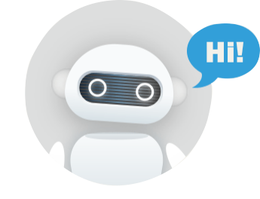
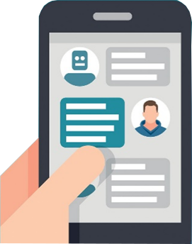
O que é um Chatbot?
Um Chatbot é um programa desenvolvido com o objetivo de simular uma conversa com um utilizador.
Surgiu em 1960 com o intuito de testar se era possível enganar o utilizador fazendo o passar por um ser humano.

Slide 4

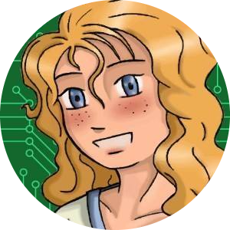



Porquê? Para quê?
Assistentes Digitais
Tutores de Línguas Estrangeiras
Diagnóstico Médico
Planeamento de Viagens
Mitsuku

Slide 5
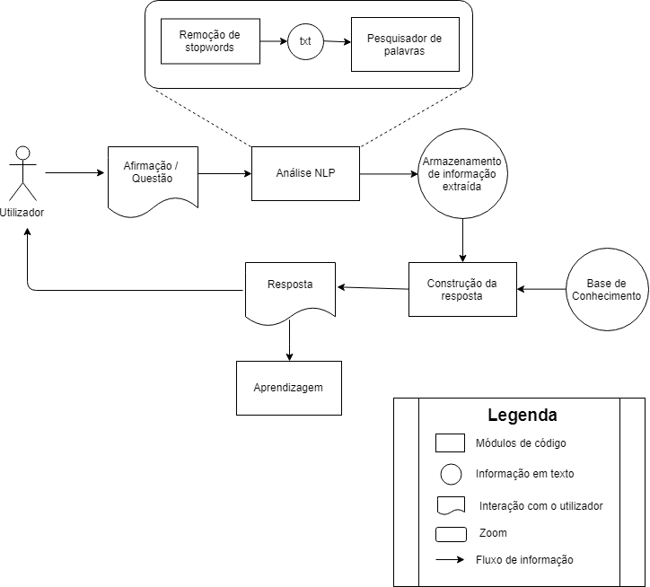

Arquitetura

Slide 6
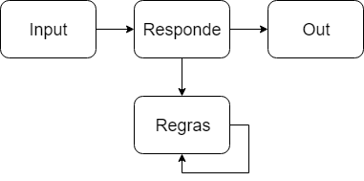
Desenvolvimento
regras = [
( r'Bom dia’, choice(saudacoes)),
( r'Como se diz ([\w ]+) em (\w+)',traduz(),
( r'Fala me sobre (.*)’, gera_resposta()),
( r'(.+)’, gera_resposta()),
]
def responde(Input):
for regex,out in regras:
match = re.match(regex,Input)
if match==None:
pass
else:
if callable(out):
if out(match) != None:
return output

Slide 7

Resultados
Prints de conversas com o bot

Slide 8
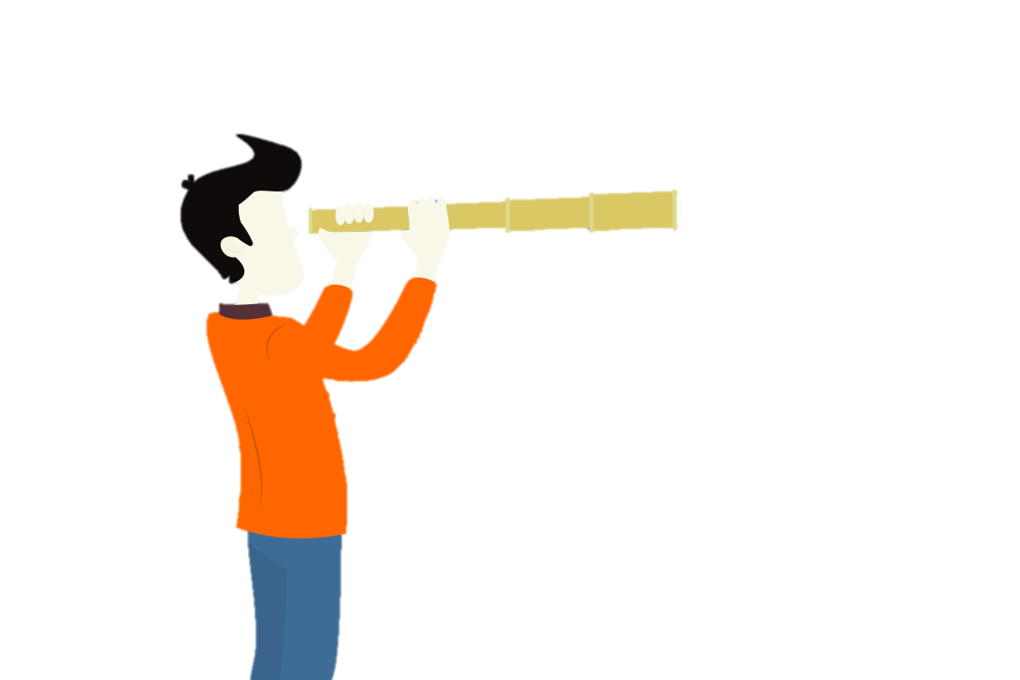
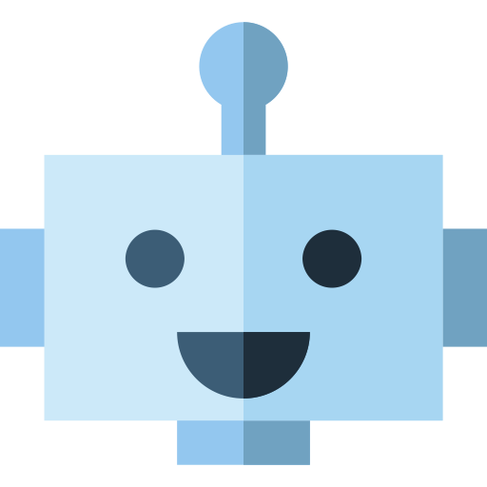
Trabalho Futuro
Criar um sistema de prioridade;
Melhorar os resultados já obtidos;
Método capaz de gerar bots e as suas regras;
(…) estou sem ideias

Slide 9
coisas
+ trabalho futuro
O que temos a dar
O que é preciso para o trabalho geral
Melhores exemplos do que temos
Explicar porque começamos por onde começamos
Logs, aprendizagem.
Criar subbots, somar, prioridades, …
Notes:
JJ: 15h Às 19h

